Slide 1
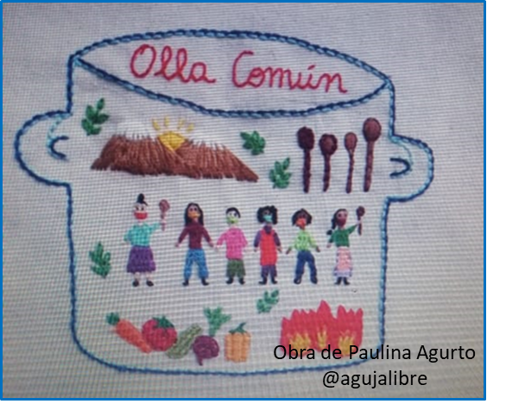
DOCUMENTO TÉCNICO
ORIENTACIÓN SOBRE CONDICIONES SANITARIAS MÍNIMAS PARA PREPARAR ALIMENTOS EN “OLLA COMUN” EN SITUACIONES DE EMERGENCIA SANITARIA
RM Nº 383-2020-MINSA

Slide 2
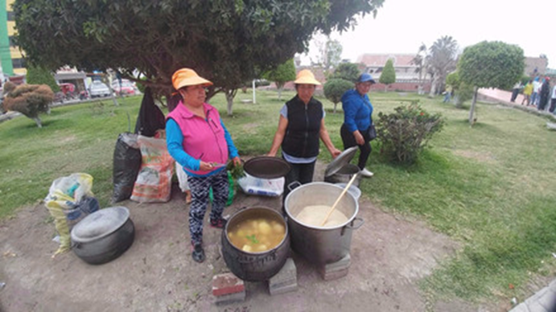
OLLA COMUN
Es la modalidad de preparar alimentos colectivamente de forma improvisada, precaria y temporal, ante una situación de emergencia en la cual la población no cuenta con acceso o medios para alimentarse de otro modo.

Slide 3
BASE LEGAL
"Decenio de la Igualdad de Oportunidades para Mujeres y Hombres”
“Año de la Universalización de la Salud”
Ley N° 26842, Ley General de Salud, y sus modificatorias.
Ley N° 27867, Ley Orgánica de Gobiernos Regionales, y sus modificatorias.
Ley N° 27972, Ley Orgánica de Municipalidades, y sus modificatorias.
Decreto Legislativo N° 1062, Ley de Inocuidad de los alimentos, y su modificatoria.
Decreto Legislativo N° 1161, Ley de Organización y Funciones del Ministerio de Salud, y modificatorias.
Decreto Supremo N° 008-2017-SA, que aprueba el Reglamento de Organización y Funciones del Ministerio de Salud, y modificatorias.
Decreto Supremo N° 034-2008-AG, Reglamento de la Ley de Inocuidad de los alimentos.
Resolución Ministerial N° 773-2012/MINSA, que aprueba la Directiva Sanitaria N° 048-MINSA/DGPS-V.01 “Directiva Sanitaria para promocionar el lavado de manos social como practica saludable en el Perú”.

Slide 4
AMBITO DE APLICACIÓN
Es aplicable a grupos humanos de la comunidad que implementan “ollas comunes” ante situaciones de emergencia sanitaria. Así como, a las Direcciones o Gerencias Regionales de Salud, Direcciones de Redes Integrales de Salud, Municipalidades, y Organismos no gubernamentales, asociaciones civiles, agrupaciones religiosas, entre otras que brindan asistencia técnica (capacitación, implementos que faciliten el cumplimiento de las condiciones sanitarias, entre otros).

Slide 5
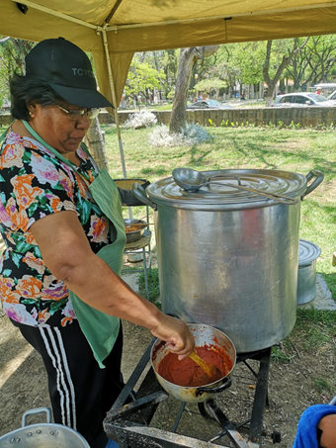
OBJETO
Orientar sobre las condiciones sanitarias mínimas a tener en cuenta en la preparación de alimentos en “ollas comunes” que llega a la población, en situaciones de emergencia sanitaria como pandemias, epidemias, desastres naturales, y otras situaciones que ponen en riesgo la inocuidad de los alimentos.

Slide 6
DISPOSICIONES GENERALES
Según la emergencia sanitaria, cumplir el distanciamiento social de al menos un (1) metro entre las personas.
Llevar protección nasobucal (mascarilla) y cubrir el cabello (solo manipuladores)
Las personas que elaboran y sirven los alimentos deben lavarse las manos con agua y jabón durante un mínimo de 20 segundos y desinfectárselas (alcohol gel, alcohol 70°) antes de cocinar y servir.
Las personas que elaboran y sirven los alimentos no deben tener signos de padecer procesos respiratorios como: fiebre, congestión nasal, tos seca, dolor de garganta, dolor de cabeza, diarreas, etc.

Slide 7
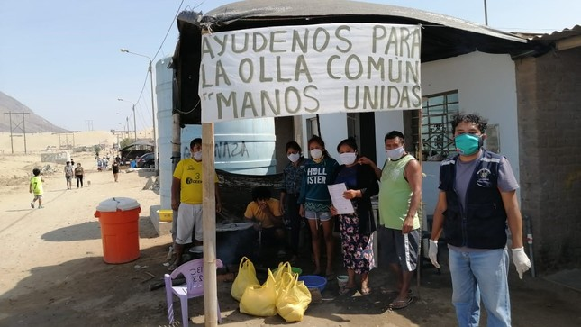
DE LA UBICACIÓN
Acondicionar el área con alguna protección contra el viento, polvo…,
Si solo hay piso de tierra (afirmar).
No permitir la presencia de animales cerca de donde se manipulan los alimentos

Slide 8
AGUA Y SERVICIOS BÁSICOS
Depósito con tapa y caño donde se deposite el agua limpia, desinfectada (2 gotas de lejía/L).
Identificar el acceso a un servicio higiénico o similar cercano .

Slide 9
LAVADO DE LAS MANOS
Antes de iniciar las labores para preparar los alimentos.
Luego de realizar la preparación previa con alimentos crudos
Luego de limpiar superficies de mesa de trabajo, tablas de picar.
Antes de servir y distribuir los alimentos.
Luego de coger utensilios de limpieza.
Al terminar las labores.
Inmediatamente después de usar el baño.
Después de toser o estornudar y cubrirse con las manos, así tenga protector naso bucal.

Slide 10
RECEPCIÓN Y ALMACENAMIENTO DE ALIMENTOS
La recepción no debe cruzarse con la preparación o servido de alimentos.
Limpiar las superficies de los envases con un trapo humedecido con agua y jabón o desinfectante
Almacenar en forma ordenada y con separación del piso.
Los alimentos industrializados (tipo abarrotes) deben tener registro sanitario vigente, presentar envases bien cerrados e íntegros, no contener insectos dentro o fuera de las cajas o paquetes, estar dentro de su fecha de vigencia.
Utensilios y similares guardarse protegidos en contenedores plásticos que puedan cerrarse herméticamente.

Slide 11
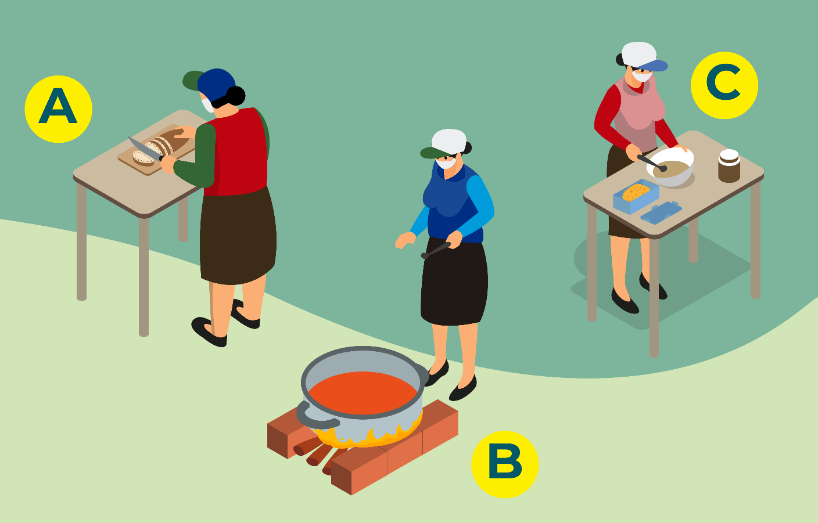
PREPARACION Y DISTRIBUCIÓN
-Servido de la preparación en los recipientes
-Superficie de fácil limpieza
-Manos limpias
-Orden
Se procesan alimentos crudos.
Superficie de fácil limpieza y desinfección
Recipiente para residuos sólidos.
Cuchillo y tabla de picar exclusivos.
Preparación y Cocción
en la olla común.

Slide 12
PREPARACION Y DISTRIBUCIÓN
Los alimentos preparados deben distribuirse en su totalidad el mismo día de su preparación, no deben guardarse para el día siguiente.
Los alimentos crudos como pollo, pescado, carnes, deben cocinarse el mismo día que se reciben, si no pueden guardarse en refrigeración.
No deben distribuirse preparaciones crudas como ensaladas de verduras o de frutas o jugos, mayonesa casera, entre otros. Las frutas pueden distribuirse en unidades, preferentemente aquellas que tienen cáscara y que se consumen sin ella, como mandarinas, plátanos, otros.

Slide 13
TERMINANDO EL DÍA
Retirar la basura del local
Dejar limpio y desinfectado el piso si la superficie lo permite, las tarimas y las superficies de trabajo.
Lavar y desinfectar los utensilios de cocina y guardarse protegidos.

Slide 14
RESPONSABILIDADES
Digesa
Difusión
Asistencia técnica
Diris/Diresa
Difusión
Asistencia técnica (municipalidades)
Municipalidad
Difusión
Asistencia técnica
Apoyo en la vigilancia sanitaria a Municipalidades
Vigilancia sanitaria con fines de AT

Slide 15
MATERIALES DE APOYO EN LA DIFUSIÓN
RM 383-2020/MINSA
http://www.digesa.minsa.gob.pe/NormasLegales/Normas/RM_383-2020-MINSA.pdf
Cartilla informativa http://www.digesa.minsa.gob.pe/Orientacion/RECOMENDACIONES_SANITARIAS_PARA_LA_PREPARACION_DE_ALIMENTOS_EN_OLLA_COMUN.pdf
digesaconsul@minsa.gob.pe
normalim@minsa.gob.pe
cpuemape@minsa.gob.pe

